Slide 1
«Эффективный способ выращивания картофеля»
Выполнила: Попова Полина
Руководитель: Попова Н. А.

Slide 2
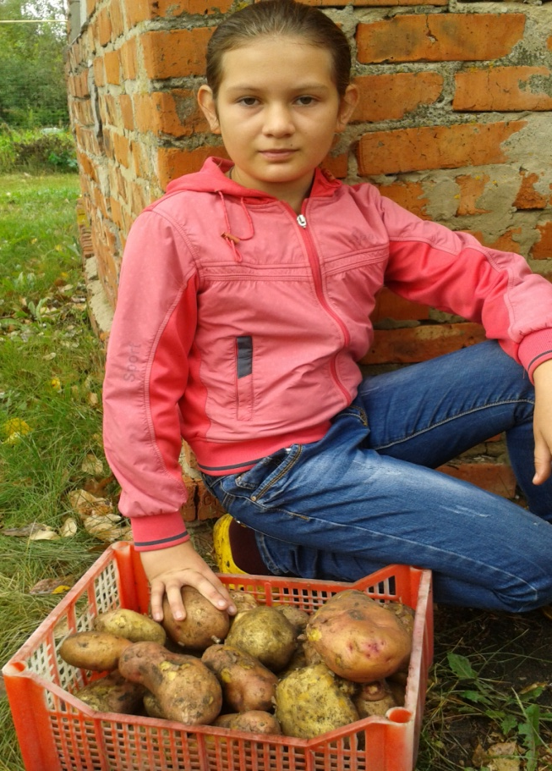
Цель:
Провести научное исследование и получить знания о картофеле, посаженного под сено.

Slide 3
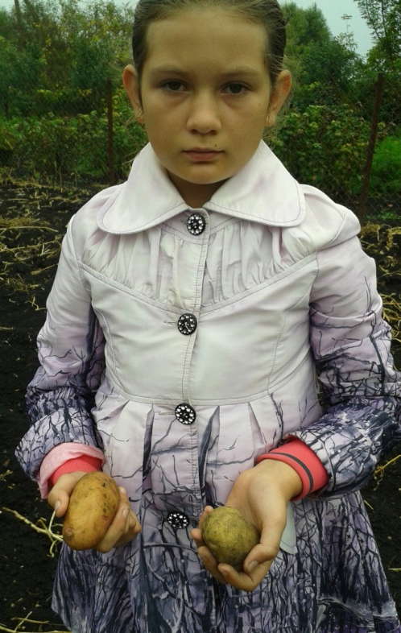
Задачи
Вырастить картофель обычным способом и под сеном и сравнить результаты.
Узнать правила посадки под сено

Slide 4
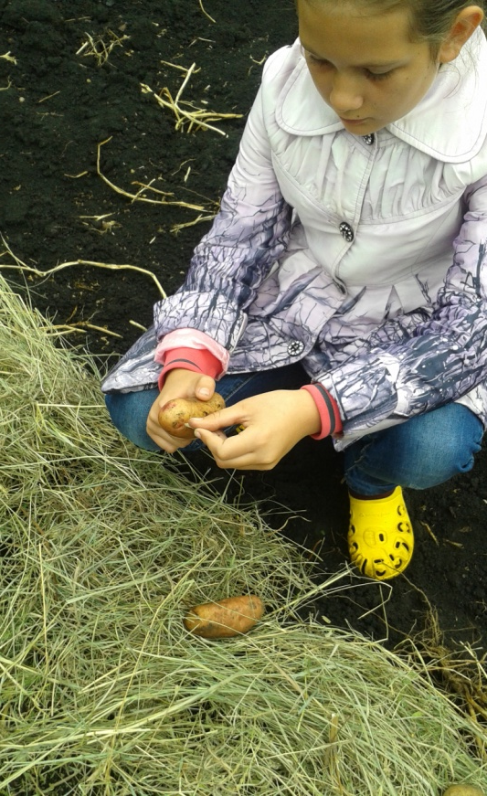
Гипотеза
Мы считаем, что картофель можно вырастить под сеном и урожай будет не хуже, чем при обычной посадке.

Slide 5
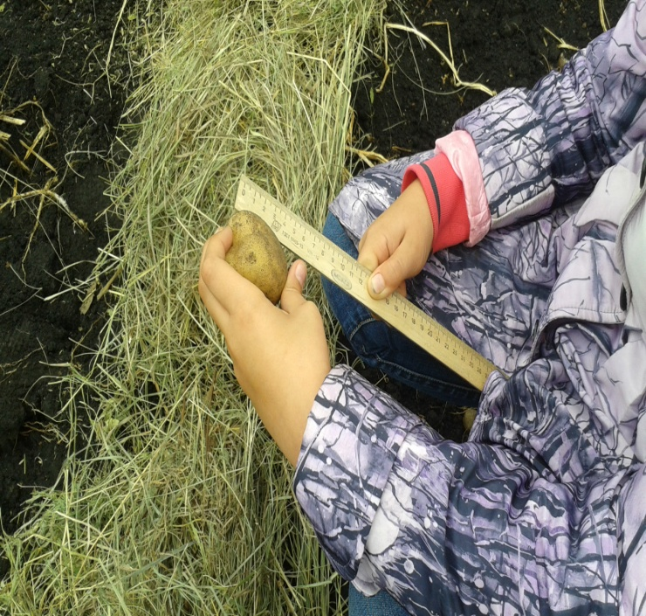
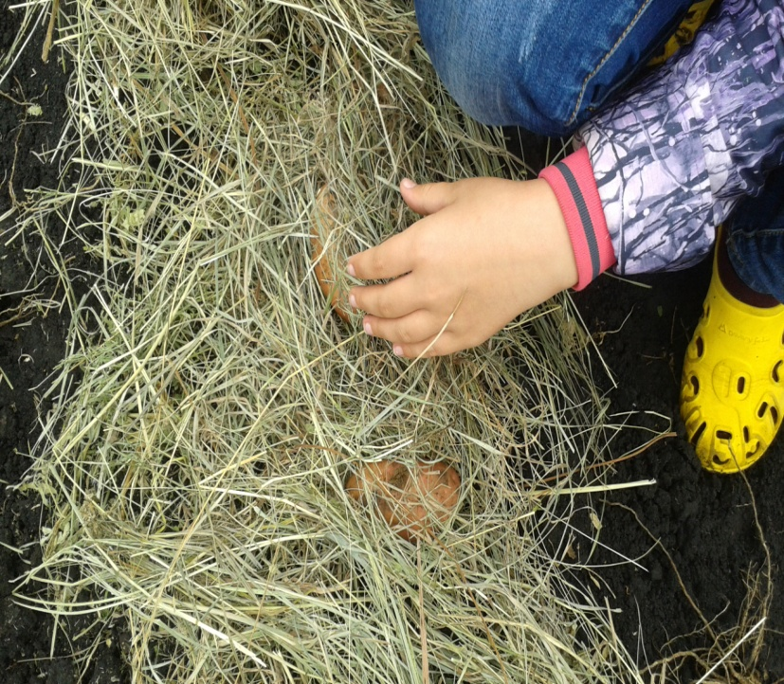
1 этап: весенняя посадка картофеля
Подготовка картофеля к посадке
Подготовка почвы к посадке
Посадка картофеля (обычный способ и под шубу).

Slide 6
Посадка картофеля
Под шубу
Обычный способ
Сделали лунки до землии поместили в них картофель
Засыпали картошку слом сена
Вскопали землю
Разложили картофель
Разровняли грядку

Slide 7
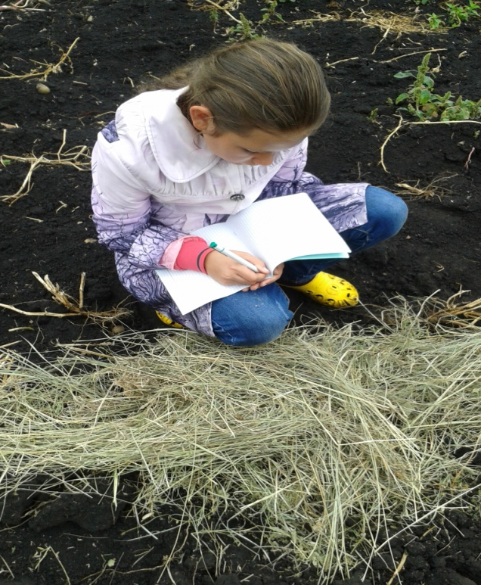
Вывод
Учитывая всю работу и время потраченное на этом этапе, мы пришли к выводу, что картофель под «шубой» сажать быстрее и проще.

Slide 8
2 этап: уход и наблюдение
Под «шубой»
Обычный способ
Подготовка картофеля -20 мин.
Подготовка почвы -40 мин.
Посадка – 20 мин.
Не рыхлили
Не бороновали.
Пропололи и окучили один раз- 55 мин
Подготовка картофеля -29 мин.
Подготовка почвы -1 час. 10 мин.
Посадка -32 мин.
Рыхление – 56 мин.
Боронование - 45 мин.
Пропололи и окучили 3 раза -1 час 10 мин.

Slide 9
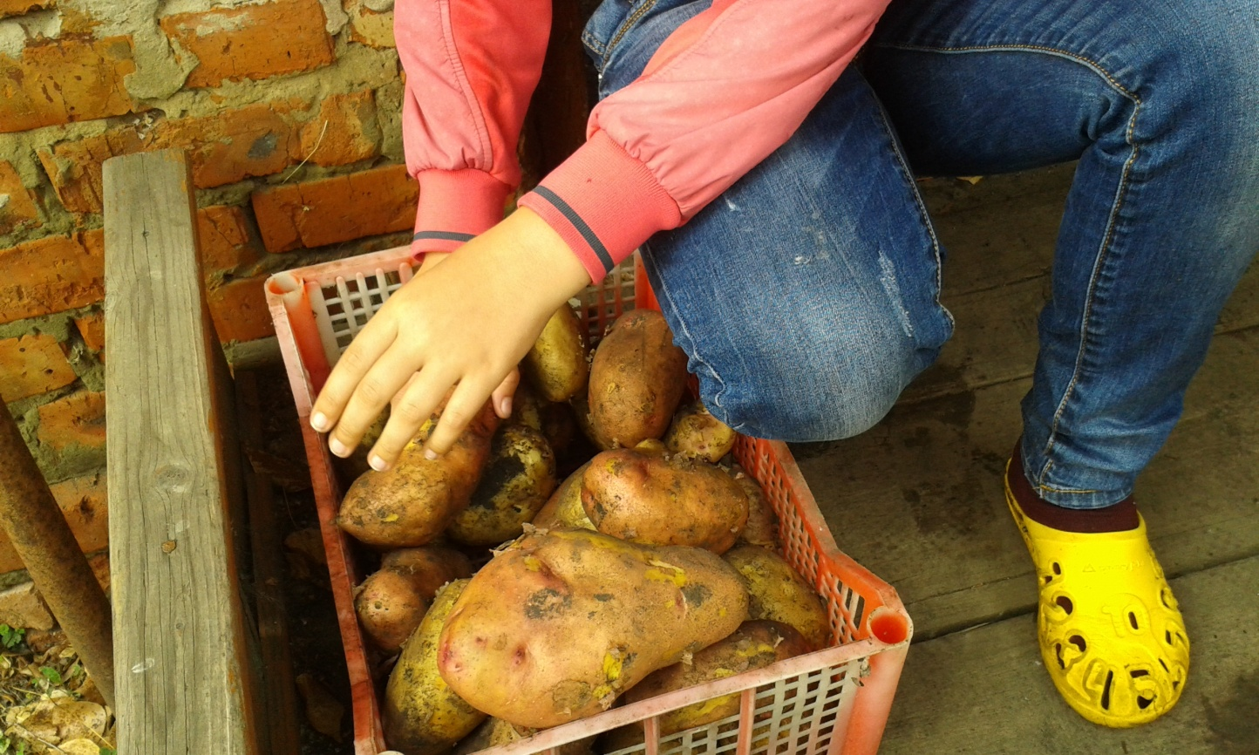
3 этап: уборка урожая
Под «шубой»
Обычным способом
20 мин.
1 час.

Slide 10
Вывод:
Картофель под сеном развивался не хуже, чем картофель, посаженный обычным способом
Картофель в обоих случаях не был поражен фитофторой и проволочником
Картофеля уродилось не меньше, да и клубни были не хуже.

Slide 11
Вывод
Не требуется глубокая обработка почвы
Быстрая посадка
Не надо полоть и окучивать
Улучшается почва, т.к сено остается перегнивать в земле

Slide 12
Спасибо за внимание

